Slide 1
10ο Μάθημα ΕΙΣΑΓΩΓΗ ΣΤΗ ΔΗΜΟΣΙΟΓΡΑΦΙΑ Ελευθερία του Τύπου
ΔΙΔΑΣΚΟΥΣΑ:
ΔΡ. ΝΑΓΙΑ ΚΑΛΦΕΛΗ

Slide 2
Στο προηγούμενο μάθημα…

Slide 3
Τι είναι η Ηθική;
Ετυμολογία: ήθος < αρχαία ελληνική ἦθος (χαρακτήρας) < ἔθος (συνήθεια)
Σύμφωνα με τον Αριστοτέλη, τις ηθικές αρετές τις αποκτά ο άνθρωπος με τον εθισμό (εξ έθους), τη συνήθεια, την άσκηση σε ένα συγκεκριμένο τρόπο συμπεριφοράς (έθος). Όπως ασκούμαστε για να βελτιωθούμε στα Μαθηματικά, έτσι θα πρέπει να ασκούμαστε και στην Ηθική.
Η Ηθική αποτελεί έναν από τους τρεις βασικούς κλάδους της Φιλοσοφίας [οι άλλοι δύο είναι η Οντολογία-Γνωσιολογία και η Αισθητική].
Η συστηματική έρευνα της ηθικής συμπεριφοράς των ανθρώπων ήρθε σε μια φάση μεταγενέστερη. Τα πρώτα φιλοσοφικά ερωτήματα αφορούσαν τα ζητήματα αρχής και δημιουργίας του κόσμου και τη φυσική πραγματικότητα γύρω μας. Η μετατόπιση του ενδιαφέροντος από τον εξωτερικό στον εσωτερικό κόσμο αποτελεί μια λογική εξέλιξη, όχι μόνο για την ιστορία του πολιτισμού, αλλά και ειδικότερα για την πνευματική ζωή του καθενός μας [το μικρό παιδί γνωρίζει την πραγματικότητα του κόσμου, ο έφηβος διερευνά τα μεγάλα ζητήματα της ζωής].

Slide 4
Βασικές Θεωρίες περί Ηθικής
1. Αρεταϊκή Ηθική
2. Δεοντολογική Ηθική
3. Συνεπειοκρατική Ηθική (Ωφελιμισμός)
4. Ηθική του Κοινωνικού Συμβολαίου
5. Ηθική των Δικαιωμάτων και της Δικαιοσύνης
6. Ηθική της Φροντίδας

Slide 5
Η Ηθική τότε και τώρα
Η ηθική είναι μια έννοια που εξελίσσεται με την πάροδο του χρόνου, καθώς οι κοινωνίες μεταβάλλονται και οι αξίες τους αλλάζουν. Υπάρχουν πρακτικές που στο παρελθόν θεωρούνταν ανήθικες, ενώ σήμερα γίνονται αποδεκτές ως ηθικά επιτρεπτές ή και επιθυμητές. Ορισμένα παραδείγματα:
Η Γυναικεία Εκπαίδευση και Εργασία - Το δικαίωμα των γυναικών στην ίση μεταχείριση και τις ίσες ευκαιρίες.
Ισότητα στα δικαιώματα των ΛΟΑΤΚΙ+ ατόμων – Αναγνώριση της ισότητας και του δικαιώματος σε προσωπικές επιλογές.
Διαζύγιο – Το δικαίωμα στην προσωπική ελευθερία και αυτοδιάθεση.
Διαφυλετικοί Γάμοι – Κατάργηση των φυλετικών διακρίσεων και προώθηση της ισότητας.
Τεχνητή Γονιμοποίηση – Εστίαση στην ευημερία των ατόμων και στη δυνατότητά τους να δημιουργήσουν οικογένεια.
Αυτά τα παραδείγματα καταδεικνύουν πώς οι κοινωνίες επαναπροσδιορίζουν τις ηθικές αξίες με βάση την πρόοδο, τις κοινωνικές αλλαγές, και την αυξανόμενη σημασία των ανθρωπίνων δικαιωμάτων και της ισότητας.

Slide 6
Η έννοια της Ηθικής
Η έννοια της ηθικής αναφέρεται στη μελέτη και την κατανόηση των αρχών που καθοδηγούν το τι είναι σωστό και λάθος, καθώς και στις αξίες που καθορίζουν τη συμπεριφορά των ανθρώπων. Εξετάζει τις υποχρεώσεις και τις ευθύνες μας ως ατόμων, και ασχολείται με το πώς πρέπει να ενεργούμε απέναντι στους άλλους και στον εαυτό μας. Επιπλέον, ο όρος ηθική έχει να κάνει µε το πλαίσιο διαµόρφωσης του τρόπου σκέψης και συµπεριφοράς µας σε επίπεδο ιδιωτικό και δηµόσιο, µέσα στο πλαίσιο ενός πράττειν κοινωνικά.
Το επάγγελµα του δηµοσιογράφου, όπως και η ηθική που οφείλει να διέπει τη συµπεριφορά του, επηρεάζονται από τις κοινωνικές αντιλήψεις, την κουλτούρα και το ευρύτερο πολιτισµικό πλαίσιο (Δεληγιάννη, 2004).

Slide 7
Η έννοια της Δεοντολογίας
Η δεοντολογία (από τη λέξη «δέον», που σημαίνει «το καθήκον») είναι η πρακτική εφαρμογή ηθικών αρχών και κανόνων στο πλαίσιο επαγγελματικών ή κοινωνικών ρόλων. Ειδικότερα, η δεοντολογία αφορά κώδικες συμπεριφοράς που ρυθμίζουν τη συμπεριφορά των ατόμων μέσα σε συγκεκριμένα επαγγέλματα ή κοινωνικά πλαίσια, όπως η ιατρική, η δημοσιογραφία, η δικηγορία κτλ.
Βασικό πεδίο: Η δεοντολογία αφορά συγκεκριμένα καθήκοντα και υποχρεώσεις, που περιγράφονται σε επαγγελματικούς κώδικες δεοντολογίας και έχουν ως στόχο να διασφαλίσουν τη σωστή και δίκαιη λειτουργία του επαγγέλματος.

Slide 8
Διαφορές μεταξύ Ηθικής και Δεοντολογίας
Πεδίο εφαρμογής: Η ηθική ασχολείται με γενικές αξίες και αρχές συμπεριφοράς, ενώ η δεοντολογία αφορά συγκεκριμένους κανόνες για επαγγελματικά και κοινωνικά πλαίσια.
Σκοπός: Η ηθική αναζητά να κατανοήσει το τι συνιστά σωστή συμπεριφορά σε γενικό επίπεδο, ενώ η δεοντολογία στοχεύει να ρυθμίσει τη συμπεριφορά των επαγγελματιών με συγκεκριμένες κατευθυντήριες γραμμές.
Ευελιξία: Η ηθική είναι πιο φιλοσοφική και ανοιχτή σε ερμηνείες, ενώ η δεοντολογία είναι συνήθως δεσμευτική και σαφώς καθορισμένη από κώδικες και νόμους.
Επομένως, η ηθική αναφέρεται στην ευρύτερη ηθική φιλοσοφία, ενώ η δεοντολογία είναι πιο πρακτική και αφορά την τήρηση κανόνων στο πλαίσιο ενός επαγγέλματος ή ρόλου.

Slide 9
Κώδικας Δηµοσιογραφικής Δεοντολογίας
Ο Κώδικας Δηµοσιογραφικής Δεοντολογίας είναι ένα σύνολο κανόνων το οποίο ρυθµίζει την επαγγελµατική δραστηριότητα των δημοσιογράφων βάσει συγκεκριµένων αρχών συµπεριφοράς που θεωρείται πως πρέπει να υιοθετούνται κατά την άσκηση του δηµοσιογραφικού έργου. Επιπλέον, κάθε δηµοσιογράφος δρα και ως «ελεγκτής» της τήρησης των κανόνων του ανωτέρω κώδικα από τους συναδέλφους του.

Slide 10
Κώδικας Δηµοσιογραφικής Δεοντολογίας
Οι πρώτοι κώδικες δεοντολογίας της δημοσιογραφίας εμφανίστηκαν στην Ευρώπη και τις Ηνωμένες Πολιτείες στα τέλη του 20ού αιώνα. Στην Ελλάδα, η προώθηση των επαγγελματικών συμφερόντων των δημοσιογράφων που απασχολούνται στις εφημερίδες και στα ηλεκτρονικά μέσα, εξασφαλίζεται μέσω της δημιουργίας πέντε περιφερειακά οργανωμένων συνδικάτων, εκ των οποίων τα δύο είναι τα πιο εξέχοντα: Ένωση Συντακτών των Εφημερίδων Αθηνών (ΕΣΗΕΑ) και η Ένωση Συντακτών Μακεδονίας-Θράκης (ΕΣΗΕΜ-Θ).

Slide 11
Ενώσεις Συντακτών
Τα πειθαρχικά συμβούλια των συνδικάτων ερευνούν φερόμενες παραβιάσεις του κώδικα, κυρίως βάσει συγκεκριμένων καταγγελιών (αν και αυτό δεν είναι απαραίτητο) και έχουν την εξουσία να τιμωρούν δημοσιογράφους (π.χ. με επιπλήξεις, με αναστολή συμμετοχής ή ακόμα και διαγραφή) οι οποίοι κρίνονται ένοχοι για παραβιάσεις, όπως δυσφήμιση ή παραμόρφωση των γεγονότων. Τέτοιες κυρώσεις ισχύουν μόνο για δημοσιογράφους που είναι μέλη, γεγονός που περιορίζει την αυτορρύθμιση, καθώς η συμμετοχή σε επαγγελματική ένωση δεν είναι υποχρεωτική για τους δημοσιογράφους (Psychogyiopoulos et al., 2011).

Slide 12
Ε.Σ.Ρ.
Το Εθνικό Συμβούλιο Ραδιοτηλεόρασης ιδρύθηκε το 1989. Ο σκοπός του είναι να επιβλέπει τον ραδιοτηλεοπτικό τομέα και να λειτουργεί ως σύνδεσμος ανάμεσα στην κυβέρνηση και τους δημοσιογράφους. Ο Κώδικας Δεοντολογίας για τους δημοσιογράφους και για τα οπτικοακουστικά προγράμματα εκδόθηκε από το Εθνικό Συμβούλιο Ραδιοτηλεόρασης και δημοσιεύθηκε το 1990.
Αναφορά στον Νέο Κώδικα.

Slide 13
ΑΣΚΗΣΗ ΣΤΗΝ ΑΙΘΟΥΣΑ I
Α. Ως ειδικοί στο αντικείμενο της δημοσιογραφίας, έχετε κληθεί από την Ένωση Συντακτών της Περιφέρειάς σας να συνδράμετε με τις προτάσεις σας στη διαμόρφωση και θέσπιση ενός Κώδικα Δεοντολογίας της Ένωσής σας. Συζητήστε με την ομάδα σας και συντάξτε έναν κατάλογο με κωδικοποιημένους κανόνες/αρχές που θα έπρεπε να διέπουν τις πρακτικές και τη συμπεριφορά των δημοσιογράφων κατά την άσκηση του επαγγέλματός τους [τουλάχιστον 5 κανόνες]. [Χρόνος εκτέλεσης: 5-10΄]
Β. Να μελετήσετε τον Κώδικα Δεοντολογίας της Πανελλήνιας Ομοσπονδίας Ενώσεων Συντακτών [ΠΟΕΣΥ] και να συγκρίνετε με τις αρχές που διαμορφώσατε με την ομάδα σας. Αντιστοιχίστε τις αρχές που διαμορφώσατε με αυτές του Κώδικα. Στη συνέχεια, παρουσιάστε στην αίθουσα ένα από τα οκτώ άρθρα του Κώδικα Δεοντολογίας. [Χρόνος εκτέλεσης: 5-10΄]
Γ. Σκεφτείτε, συζητήστε με την ομάδα σας και παρουσιάστε ορισμένα πρόσφατα περιστατικά κατά τα οποία παραβιάστηκε, κατά την άποψή σας, ο κώδικας δεοντολογίας των δημοσιογράφων. [Χρόνος εκτέλεσης: 5-10΄]

Slide 14
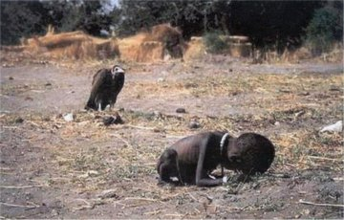
Η φωτογραφία αυτή του Kevin Carter βραβεύτηκε με το βραβείο Pulitzer, το 1994.
Τραβήχτηκε στο Σουδάν κατά τη διάρκεια της επισιτιστικής κρίσης, το 1993. Ο Carter κατηγορήθηκε για «πορνογραφία της φτώχειας». Αυτοκτόνησε 4 μήνες αφού έλαβε το Pulitzer.
Πότε είναι ηθικό το «θέαμα της οδύνης»; Πότε θα πρέπει οι (φωτο) δημοσιογράφοι να σηκώνουν την κάμερά τους και πότε όχι; Με ποιον τρόπο;

Slide 15
Στο σημερινό μάθημα, θα μιλήσουμε για την…
… Ελευθερία του Τύπου και της έκφρασης και τα όριά τους.

Slide 16
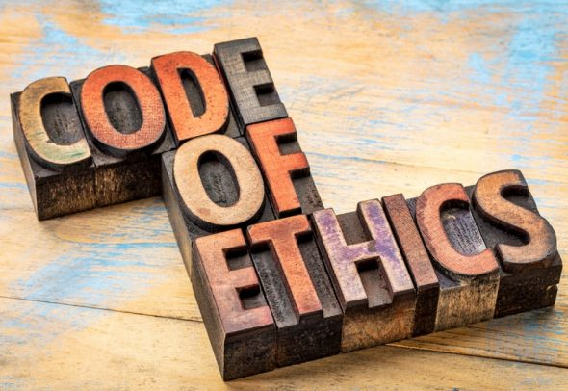
Άρθρο 8 Οι υποχρεώσεις των δημοσιογράφων που απορρέουν από αυτόν τον Κώδικα, δεν συνιστούν περιορισμό της ελευθερίας της έκφρασης. Γιατί το αναφέρει αυτό ο κώδικας;

Slide 17
Η ελευθερία της έκφρασης είναι θεμελιώδης για τη δημοσιογραφία, καθώς επιτρέπει στους δημοσιογράφους να μεταδίδουν ελεύθερα πληροφορίες και να ασκούν κριτική στην εξουσία.
Αυτή η ελευθερία είναι απαραίτητη για τη λειτουργία μιας δημοκρατικής κοινωνίας, καθώς επιτρέπει την ανταλλαγή απόψεων και την αναζήτηση της αλήθειας.
Ωστόσο, η άσκηση της δημοσιογραφίας δεν αρκεί να γίνεται μόνο με ελεύθερο τρόπο αλλά και υπεύθυνο.
Ο Κώδικας Δημοσιογραφικής Δεοντολογίας προσδιορίζει τα όρια της ελευθερίας αυτής, διασφαλίζοντας ότι η δημοσιογραφία δεν θα γίνει μέσο παραπληροφόρησης, διαστρέβλωσης της αλήθειας ή βλάβης των ατόμων και της κοινωνίας.
Έτσι, η ελευθερία της έκφρασης δεν περιορίζεται, αλλά θεσπίζονται συγκεκριμένα όρια και ευθύνες για την καλύτερη άσκησή της, χωρίς να υπονομεύεται η ίδια η αρχή της ελευθερίας.

Slide 18
Η ελευθερία του τύπου και της έκφρασης αποτελεί ακρογωνιαίο λίθο κάθε δημοκρατικής κοινωνίας και προστατεύεται από το νομικό πλαίσιο των χωρών και τις διεθνείς συμβάσεις.

Slide 19
Στην Ελλάδα, η ελευθερία του Τύπου προστατεύεται από διάφορα νομικά πλαίσια και διεθνείς συμβάσεις. Ορισμένα από τα πιο σημαντικά είναι:
Το Σύνταγμα της Ελλάδας (Άρθρο 14): Το Σύνταγμα της Ελλάδας παρέχει ισχυρή προστασία στην ελευθερία της έκφρασης και του Τύπου.
Η Ευρωπαϊκή Σύμβαση για τα Δικαιώματα του Ανθρώπου (ΕΣΔΑ): Η Ελλάδα είναι μέλος του Συμβουλίου της Ευρώπης και έχει επικυρώσει την Ευρωπαϊκή Σύμβαση για τα Δικαιώματα του Ανθρώπου, η οποία προστατεύει την ελευθερία της έκφρασης στο Άρθρο 10.
Χάρτης Θεμελιωδών Δικαιωμάτων της Ευρωπαϊκής Ένωσης: Η Ελλάδα, ως κράτος μέλος της Ευρωπαϊκής Ένωσης, υποχρεούται να σέβεται τον Χάρτη Θεμελιωδών Δικαιωμάτων της ΕΕ. Ο Χάρτης, στο Άρθρο 11, προστατεύει την ελευθερία της έκφρασης και του Τύπου, περιλαμβάνοντας την ελευθερία να λαμβάνονται ή να διαδίδονται πληροφορίες χωρίς κρατική παρέμβαση.
Η Διεθνής Διακήρυξη των Δικαιωμάτων του Ανθρώπου (ΟΗΕ): Ο ΟΗΕ, μέσω της Διακήρυξης των Δικαιωμάτων του Ανθρώπου (1948), αναγνωρίζει την ελευθερία της έκφρασης στο Άρθρο 19, το οποίο περιλαμβάνει την ελευθερία του Τύπου και της ενημέρωσης. Η Διακήρυξη αυτή, ενώ δεν έχει δεσμευτικό χαρακτήρα για τα κράτη μέλη, ασκεί σημαντική επιρροή στις διεθνείς και εθνικές νομοθεσίες και υπογραμμίζει την αναγκαιότητα προστασίας της ελευθερίας της έκφρασης.

Slide 20
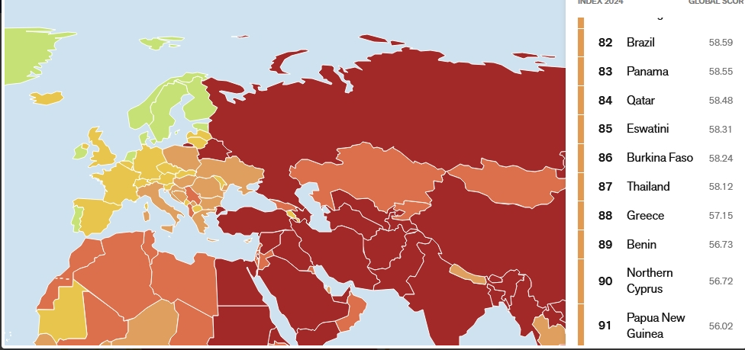
Σύμφωνα με τον Παγκόσμιο Δείκτη για την Ελευθερία του Τύπου 2024 που καταρτίζουν οι Δημοσιογράφοι Χωρίς Σύνορα (RSF), η Ελλάδα κατατάσσεται στην 88η θέση παγκοσμίως.
Αυτό αποτελεί βελτίωση σε σχέση με την 107η θέση που είχε καταλάβει το 2023, ωστόσο, παραμένει τελευταία μεταξύ των χωρών της Ευρωπαϊκής Ένωσης, μετά την Ουγγαρία (67η θέση) και τη Μάλτα (73η θέση).
Παρά τη βελτίωση στη συνολική κατάταξη, σύμφωνα με την έκθεση, η ελευθερία του Τύπου στην Ελλάδα αντιμετωπίζει σημαντικές προκλήσεις, όπως το σκάνδαλο των υποκλοπών / παρακολουθήσεων δημοσιογράφων από την Εθνική Υπηρεσία Πληροφοριών (ΕΥΠ) που δεν έχει ακόμη διαλευκανθεί, όπως και η δολοφονία του ρεπόρτερ Γιώργου Καραϊβάζ το 2021.
Παράλληλα, σημειώνει ότι αποτελούν κοινή πρακτική οι αγωγές SLAPP (Strategic Lawsuits Against Public Participation), δηλαδή, αβάσιμες νομικές ενέργειες από ισχυρά πρόσωπα/οργανισμούς ενάντια σε πρόσωπα, οργανισμούς, δημοσιογράφους που εκφράζουν κριτική σχετικά με ζήτημα δημοσίου ενδιαφέροντος με βασικό στόχο τον εκφοβισμό τους, ενώ αναφέρεται και σε αυθαίρετη καταδίκη ενός δημοσιογράφου για διασπορά ψευδών ειδήσεων το 2023.

Slide 21
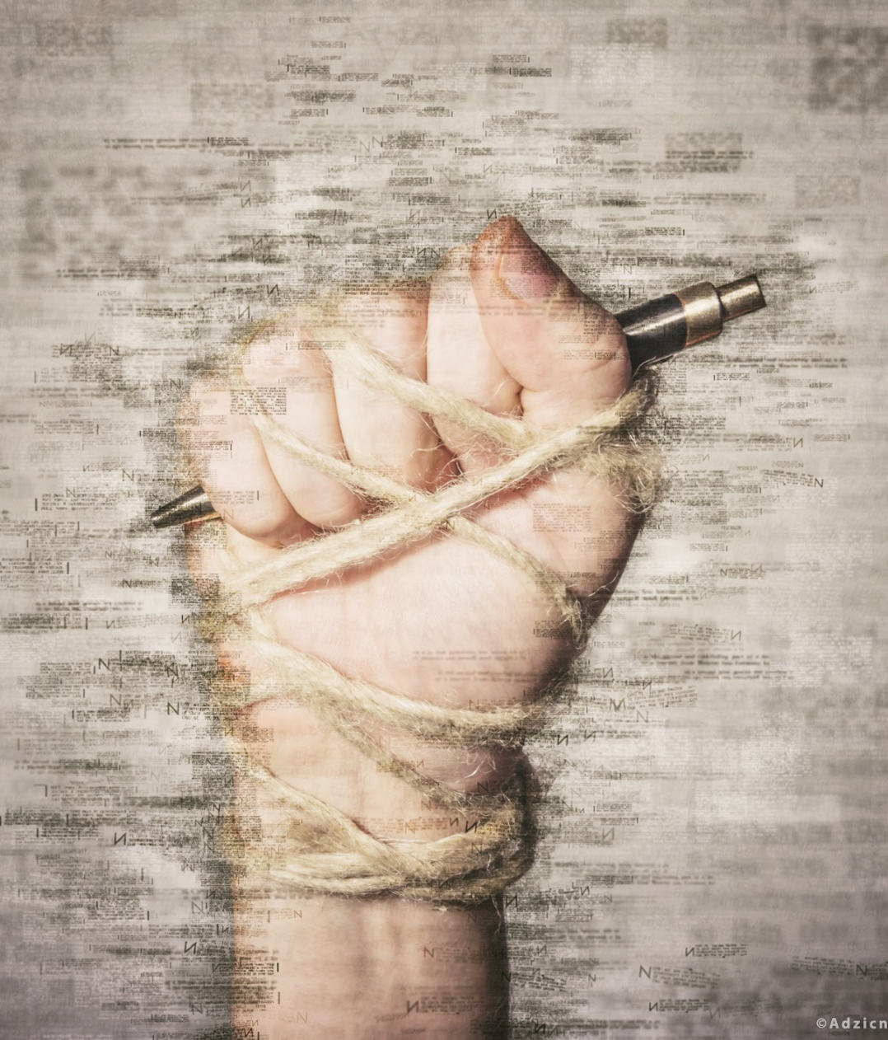
Άρθρο 14: (Ελευθερία του Τύπου) 1. Kαθένας μπορεί να εκφράζει και να διαδίδει προφορικά, γραπτά και δια του τύπου τους στοχασμούς του τηρώντας τους νόμους του Kράτους. 2. O τύπος είναι ελεύθερος. H λογοκρισία και κάθε άλλο προληπτικό μέτρο απαγορεύονται. 3. H κατάσχεση εφημερίδων και άλλων εντύπων, είτε πριν από την κυκλοφορία είτε ύστερα από αυτή, απαγορεύεται.
Σύνταγμα της Ελλάδας

Slide 22
Άρθρο 14: (Ελευθερία του Τύπου) Kατ' εξαίρεση επιτρέπεται η κατάσχεση, με παραγγελία του εισαγγελέα, μετά την κυκλοφορία: α) για προσβολή της χριστιανικής και κάθε άλλης γνωστής θρησκείας, β) για προσβολή του προσώπου του Προέδρου της Δημοκρατίας, γ) για δημοσίευμα που αποκαλύπτει πληροφορίες για τη σύνθεση, τον εξοπλισμό και τη διάταξη των ενόπλων δυνάμεων ή την οχύρωση της Xώρας ή που έχει σκοπό τη βίαιη ανατροπή του πολιτεύματος ή στρέφεται κατά της εδαφικής ακεραιότητας του Kράτους, δ) για άσεμνα δημοσιεύματα που προσβάλλουν ολοφάνερα τη δημόσια αιδώ, στις περιπτώσεις που ορίζει ο νόμος.
Σύνταγμα της Ελλάδας

Slide 23
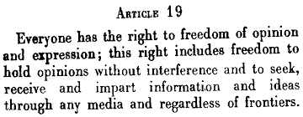
ΑΡΘΡΟ 19 Καθένας έχει το δικαίωμα της ελευθερίας της γνώμης και της έκφρασης, που σημαίνει το δικαίωμα να μην υφίσταται δυσμενείς συνέπειες για τις γνώμες του, και το δικαίωμα να αναζητεί, να παίρνει και να διαδίδει πληροφορίες και ιδέες, με οποιοδήποτε μέσο έκφρασης, και από όλο τον κόσμο.
ΟΙΚΟΥΜΕΝΙΚΗ ΔΙΑΚΗΡΥΞΗ ΤΩΝ ΔΙΚΑΙΩΜΑΤΩΝ ΤΟΥ ΑΝΘΡΩΠΟΥ

Slide 24
Άρθρο 10 – Ευρωπαϊκή Σύμβαση Δικαιωμάτων του Ανθρώπου

Slide 25
Χάρτης των Θεμελιωδών Δικαιωμάτων της ΕΕ

Slide 26
Γιατί είναι σημαντική η ελευθερία του τύπου και της έκφρασης σε μια δημοκρατική κοινωνία;

Slide 27
Είναι ένα μέσο διασφάλισης της ελεύθερης διακίνησης των ιδεών και λογοδοσίας των αρχών. Τι σημαίνει αυτό;

Slide 28
Σημαίνει ότι η διαφωνία και η αντιπαράθεση είναι στον πυρήνα της ελευθερίας του τύπου και της έκφρασης. Διότι φυσικά δεν τίθεται ζήτημα ελευθερίας του τύπου και της έκφρασης όταν όλοι συμφωνούμε.

Slide 29
Όπως λέει το ΕΔΑΔ [απόφ. Handyside εναντίον Ηνωμένου Βασιλείου], η ελευθερία της έκφρασης αποτελεί ένα από τα απαραίτητα θεμέλια μιας [δημοκρατικής] κοινωνίας, ένας από τους βασικούς όρους για την εξέλιξη και ανάπτυξη κάθε ανθρώπου. Υποκείμενη στο Άρθρο 10 (2), η ελευθερία της έκφρασης εφαρμόζεται όχι μόνο στην «πληροφορία» ή στις «ιδέες/απόψεις», οι οποίες γίνονται ευμενώς αποδεκτές ή θεωρούνται αβλαβείς ή αδιάφορες , αλλά και σε αυτές που προσβάλλουν, σοκάρουν ή διαταράσσουν το Κράτος ή οποιονδήποτε άλλο τομέα του κοινού. Τέτοιου είδους είναι οι απαιτήσεις του πλουραλισμού, της ανοχής και της ευρύτητας του πνεύματος, χωρίς τις οποίες δεν υπάρχει «δημοκρατική κοινωνία».

Slide 30
* Ενδιαφέρουσα εξαίρεση: Η άρνηση του Ολοκαυτώματος (σύμφωνα με το ΕΔΑΔ, συνιστά κατάχρηση του δικαιώματος ελευθερίας της έκφρασης – άρθρο 17 ΕΣΔΑ).

Slide 31
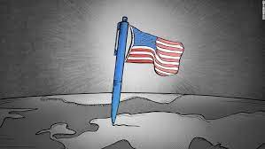
1^{η} Τροπολογία – Ανεξιθρησκεία, ελευθερία του τύπου και της έκφρασης Το Κογκρέσο δεν θα εγκρίνει νόμο που θα υποστηρίζει την εγκαθίδρυση θρησκείας ή που θα απαγορεύει την ελεύθερη θρησκευτική λατρεία ή που θα περιορίζει την ελευθερία του λόγου ή του τύπου ή το δικαίωμα του λαού να συνέρχεται ειρηνικά και να αιτείται στην Κυβέρνηση σχετικά με την ικανοποίηση παραπόνων του.

Slide 32
Η ελευθερία έκφρασης στις ΗΠΑ έχει υψηλότερη θέση σε σχέση με άλλα δικαιώματα, καθώς η ικανοποίησή τους εξαρτάται από αυτήν. Αυτή είναι η πιο διαδεδομένη προσέγγιση στις Ηνωμένες Πολιτείες, όπου η Πρώτη Τροπολογία του Συντάγματος και η νομολογία του Ανωτάτου Δικαστηρίου έχουν κατ’ επανάληψη τονίσει την υπεροχή της ελευθερίας έκφρασης.

Slide 33
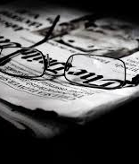
Στα περισσότερα νομικά συστήματα, ωστόσο, η ελευθερία του τύπου και της έκφρασης υφίσταται περιορισμούς.
Περιορισμοί

Slide 34
Περιορισμοί στην Ελευθερία του Τύπου και της Έκφρασης: 1. Διασπορά ψευδών ειδήσεων: Σύμφωνα με το άρθρο 191 του Ποινικού Κώδικα, η διασπορά ψευδών ειδήσεων που μπορούν να προκαλέσουν ανησυχία ή φόβο στο κοινό ή να διαταράξουν την ειρήνη ή τη δημόσια ασφάλεια αποτελεί ποινικό αδίκημα. 2. Προσβολή προσωπικότητας και δυσφήμιση: Η δυσφήμιση και η προσβολή της τιμής και της υπόληψης κάποιου αποτελούν αδικήματα. Ορίζονται στον Ποινικό Κώδικα και μπορούν να διωχθούν είτε με αγωγή είτε ποινικά. Η προστασία των δικαιωμάτων αυτών προκύπτει από το Άρθρο 5 του Συντάγματος για την προστασία της προσωπικότητας. 3. Προσβολή θρησκευτικών συναισθημάτων: Το άρθρο 198 του Ποινικού Κώδικα τιμωρεί την κακόβουλη καθύβριση των θρησκευτικών δογμάτων ή συμβόλων. 4. Ρητορική μίσους και διακρίσεις: Η δημόσια προτροπή σε βία ή μίσος κατά ομάδων ή ατόμων με βάση τη φυλή, τη θρησκεία, την εθνικότητα, ή τον σεξουαλικό προσανατολισμό τιμωρείται σύμφωνα με τον νόμο 4285/2014, ο οποίος ενσωματώνει την ευρωπαϊκή νομοθεσία. 5. Παραβίαση του απορρήτου: Ο δημοσιογραφικός λόγος περιορίζεται όταν παραβιάζει προσωπικά δεδομένα (νόμος 4624/2019) ή το απόρρητο των επικοινωνιών (άρθρο 19 του Συντάγματος). 6. Παραβίαση πνευματικής ιδιοκτησίας: Η δημοσίευση υλικού που προστατεύεται από δικαιώματα πνευματικής ιδιοκτησίας χωρίς άδεια μπορεί να οδηγήσει σε νομικές κυρώσεις (νόμος 2121/1993). 7. Εθνική ασφάλεια και δημόσια τάξη: Οι εκφράσεις που απειλούν την εθνική ασφάλεια ή υποκινούν εξεγέρσεις, όπως ορίζεται στον Ποινικό Κώδικα και σε σχετικούς αντιτρομοκρατικούς νόμους, μπορούν να περιοριστούν. 8. Άρνηση εγκλημάτων πολέμου: Η άρνηση ή η υποτίμηση εγκλημάτων όπως το Ολοκαύτωμα, σύμφωνα με τον νόμο 4285/2014, τιμωρείται ως προτροπή σε μίσος.

Slide 35
Όπως λέει το ΕΔΑΔ [απόφ. Handyside εναντίον Ηνωμένου Βασιλείου], η ελευθερία της έκφρασης αποτελεί ένα από τα απαραίτητα θεμέλια μιας [δημοκρατικής] κοινωνίας, έναν από τους βασικούς όρους για την εξέλιξη και ανάπτυξη κάθε ανθρώπου. Υποκείμενη στο Άρθρο 10 (2), η ελευθερία της έκφρασης εφαρμόζεται όχι μόνο στην «πληροφορία» ή στις «ιδέες/απόψεις», οι οποίες γίνονται ευμενώς αποδεκτές ή θεωρούνται αβλαβείς ή αδιάφορες , αλλά και σε αυτές που προσβάλλουν, σοκάρουν ή διαταράσσουν το Κράτος ή οποιονδήποτε άλλο τομέα του κοινού. Τέτοιου είδους είναι οι απαιτήσεις του πλουραλισμού, της ανοχής και της ευρύτητας του πνεύματος, χωρίς τις οποίες δεν υπάρχει «δημοκρατική κοινωνία».

Slide 36
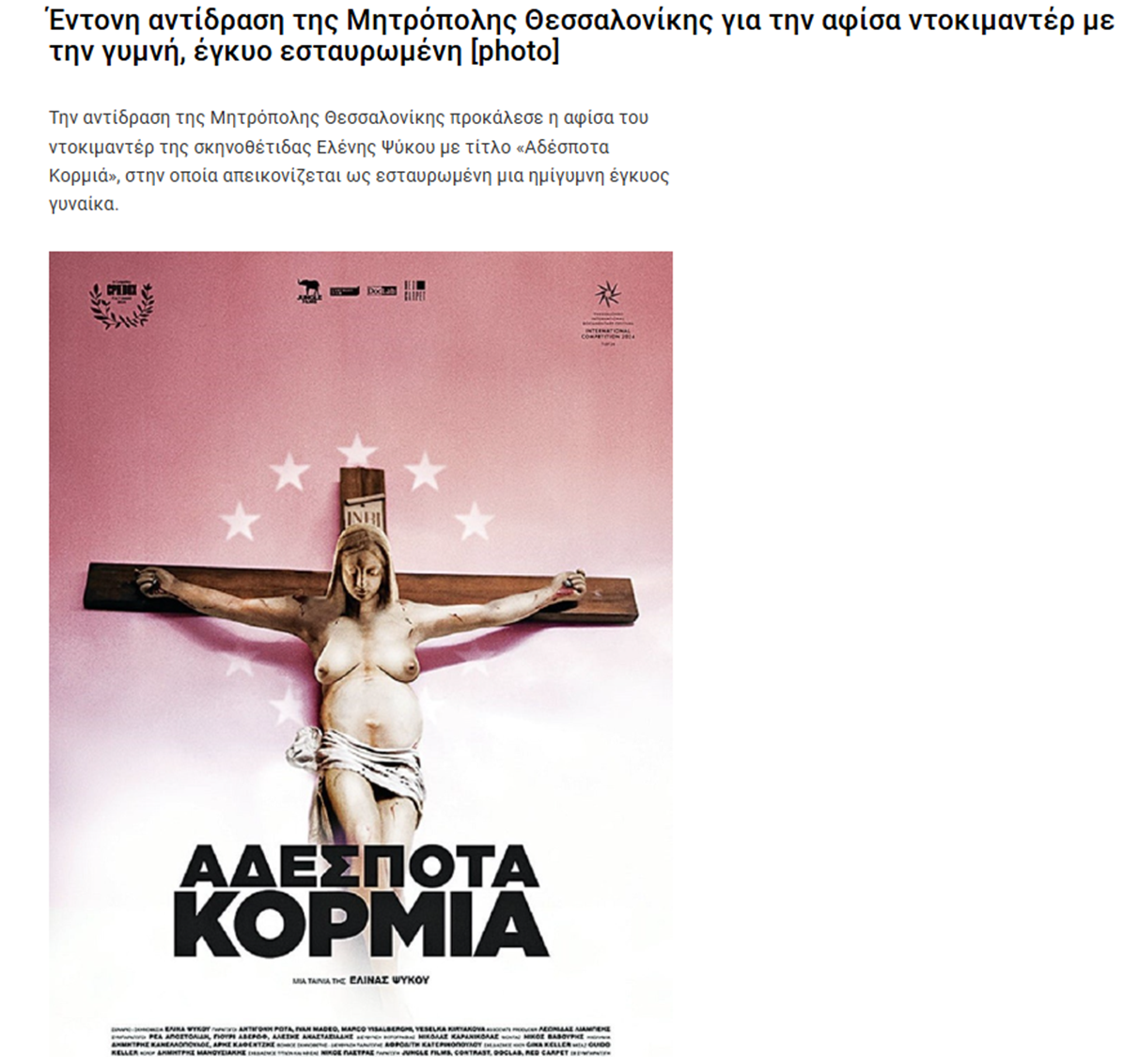
Το ντοκιμαντέρ Αδέσποτα Κορμιά, σκηνοθετημένο από την Ελίνα Ψύκου, επικεντρώνεται στο θέμα της σωματικής αυτονομίας και της επιλογής, εστιάζοντας σε γυναίκες που δεν έχουν νόμιμο δικαίωμα για άμβλωση, εξωσωματική γονιμοποίηση ή ευθανασία στις χώρες τους. Η ταινία, που προβλήθηκε σε διάφορα διεθνή φεστιβάλ και απέσπασε βραβεία, συνάντησε σφοδρές αντιδράσεις στην Ελλάδα, κυρίως λόγω της αφίσας της που προκαλούσε έντονη θρησκευτική διαμαρτυρία. Η εικόνα μιας εγκύου γυναίκας που απεικονίζεται ως εσταυρωμένη, με αναφορές σε θρησκευτικά σύμβολα, θεωρήθηκε προσβλητική από θρησκευτικούς φορείς, όπως ο Μητροπολίτης Θεσσαλονίκης, ο οποίος ζήτησε την απαγόρευση της προβολής της.
- Ποια είναι η άποψή σας για την προβολή της ταινίας Αδέσποτα Κορμιά; Θα έπρεπε να απαγορευθεί προκειμένου να προστατευθεί το θρησκευτικό αίσθημα ορισμένων ομάδων, ή να προστατευθεί η ελευθερία της έκφρασης, ακόμη κι αν το έργο προσβάλλει θρησκευτικές πεποιθήσεις;

Slide 37
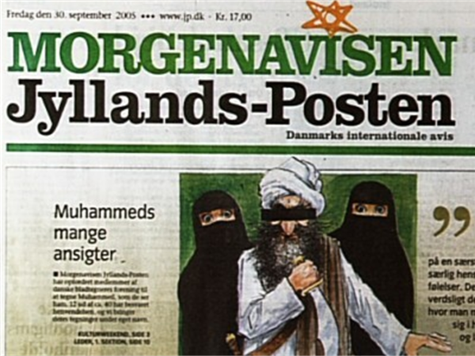

Slide 38
Charlie Hebdo
Στις 7 Ιανουαρίου 2015, δύο οπλισμένα άτομα επιτέθηκαν στα γραφεία του περιοδικού, σε τρομοκρατική επίθεση που είχε σαν αποτέλεσμα τη δολοφονία 12 ανθρώπων, ανάμεσα στους οποίους ήταν μέλη της συντακτικής ομάδας του περιοδικού και τον τραυματισμό πολλών άλλων.

Slide 39
2015

Slide 40
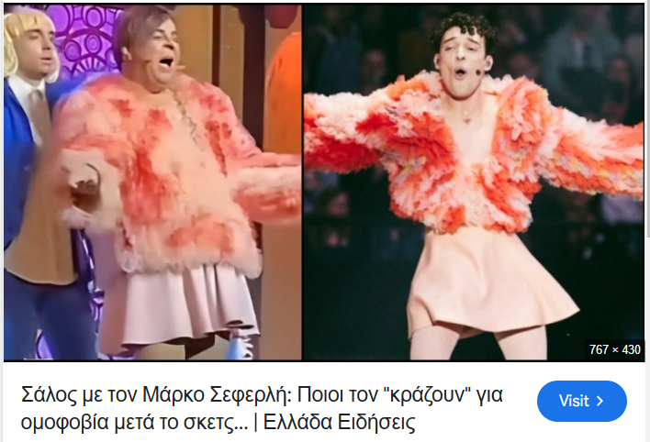
Η παράσταση του Μάρκου Σεφερλή, η οποία σατίρισε το διαγωνιζόμενο άτομο στη Eurovision, Nemo, προκάλεσε αντιδράσεις για τον τρόπο με τον οποίο χειρίστηκε το θέμα των non-binary ατόμων. Στο σκετς του, ο Σεφερλής αναφέρθηκε με ειρωνικό και προκλητικό τρόπο σε θέματα ταυτότητας φύλου, κάτι που εξόργισε πολλούς, ιδίως στην κοινότητα των ΛΟΑΤΚΙ+ ατόμων. Η εν λόγω παράσταση περιλάμβανε στιχομυθίες που σατίριζαν τα non-binary άτομα και τον τρόπο που επιλέγουν να εκφράζουν την ταυτότητά τους, προκαλώντας αντιδράσεις στα κοινωνικά δίκτυα​.Ο Σεφερλής από την πλευρά του υπερασπίστηκε την παράσταση του, λέγοντας ότι το σκετς είχε σατιρικό χαρακτήρα και υποστήριξε ότι δεν πρέπει να μπερδεύουμε τη σάτιρα με την κοροϊδία.

Slide 41
Μπορεί να λεχθεί οτιδήποτε ή υπάρχουν και όρια στην ελευθερία του λόγου, του τύπου και της έκφρασης; Κατά τη γνώμη σας, η ελευθερία του λόγου, του τύπου και της έκφρασης θα πρέπει να είναι απεριόριστη ή να υπόκειται σε περιορισμούς;

Slide 42
Χωριζόμαστε σε ομάδες των 4-5 ατόμων.
Σκεφτόμαστε παραδείγματα από την επικαιρότητα (π.χ. πρόσφατες υποθέσεις, καταδίκες ή αθωώσεις για ρητορική μίσους, δημοσιεύματα που ξεπερνούν τα όρια της δημοσιογραφικής δεοντολογίας αλλά και της τέχνης ή της σάτιρας) για να υποστηρίξουμε τη θέση μας.
Συζητάμε -χαμηλόφωνα!- εντός της ομάδας.
Κάθε ομάδα παρουσιάζει τις θέσεις της στην υπόλοιπη τάξη. Κατά τη διάρκεια των παρουσιάσεων, οι υπόλοιποι/ες φοιτητές/ήτριες μπορούν να κάνουν ερωτήσεις ή να σχολιάσουν τις απόψεις που κατατέθηκαν.

Slide 43
Τι είναι η ρητορική μίσους;
Ως ρητορική μίσους ορίζεται, σύμφωνα με την εθνική νομοθεσία, η δημόσια υποκίνηση σε μίσος ή βία.
Πιο συγκεκριμένα, αφορά τον δημόσιο λόγο ο οποίος υποκινεί, διεγείρει, προκαλεί ή προτρέπει σε πράξεις ή ενέργειες που μπορούν να προκαλέσουν διακρίσεις, μίσος ή βία κατά ατόμου ή ομάδας, με βάση τη φυλή, το χρώμα, τις γενεαλογικές καταβολές, την εθνική ή εθνοτική καταγωγή, τον σεξουαλικό προσανατολισμό, την ταυτότητα φύλου ή την αναπηρία κατά τρόπο που εκθέτει σε κίνδυνο τη δημόσια τάξη ή ενέχει απειλή για τη ζωή, την ελευθερία ή τη σωματική ακεραιότητα του ατόμου ή της ομάδας.

Slide 44
Παράδειγμα ρητορικής μίσους

Slide 45
Nasty speech or hate speech;

Slide 47
